Slide 1

Managing
Account Payable in Practices

Slide 2
HARI 1

Slide 3
Wahyu Isnindiarto, Ak
Alumni Sekolah Tinggi Akuntansi Negara (STAN)
Auditor BPKP Sumsel
  General Audit: PT Pupuk Sriwijaya, PT Pelni, PT Garuda Indonesia Airways, Pertamina , PT Nindya Karya
  Management Audit: PT Timah, Proyek Peningkatan Jalan Karang Tengah-Batu Raja (IBRD Loan)
1997 – 2001
Head of Finance & Accounting Department Rumah Sakit Permata Hijau, Jakarta
Finance & Accounting Manager PT Ume Persada Indonesia, Jakarta
2002 – 2009
Konsultan PDAM Tirta Kahuripan Kabupaten Bogor, Auditor di KAP,

Slide 4
Nature of Account Payable
Fakta saat ini
    Account Payable dianggap hanya bagian proses pembayaran
    Tugas yang “Enteng”
      Terima Invoice, Checking Documents, Bayar
    Tidak diperhatikan
      Telat bayar is OK, telat nagih is NO !!!
    “Center of failure”
      Mudah disalahkan apabila vendor telat dibayar
      Cash advance tidak diberikan (terlambat expenses report)
    Menjual lebih sulit daripada membeli dan membayar

Slide 5
Nature of Account Payable
Apakah Payable (Utang)
  Kewajiban yang dimiliki perusahaan terhadap supplier maupun creditor
  Bersifat
    Short term (Current Liabilities) → akan jatuh tempo kurang dari satu tahun.
    Long Term (Long Term Liabilities) → akan jatuh tempo lebih dari satu tahun
  Payable
    Berkaitan dengan current liabilities
    Account Payable (Utang dagang) → utang ke supplier atau vendor
    Notes Payable (Utang ke bank)

Slide 6
Lingkup Account Payable,
Kebijakan, dan Penyajiannya
Definisi Account Payable
Prinsip Akuntansi yang lazim
Payment Policy A/P
Account Payable dalam Strategi Purchasing
Klasifikasi Supplier
Prepaid/Down Payment
Retur Pembelian

Slide 7
Definisi Account Payable
FASB concepts No. 3
  Pengorbanan manfaat ekonomi di masa yang akan datang yang mungkin terjadi akibat kewajiban suatu badan usaha pada masa kini untuk mentransfer aktiva atau menyediakan jasa di masa lalu
PSAK No. 1 paragraf 44
  Diperkirakan selesai dalam jangka waktu siklus normal operasi perusahaan; atau jatuh tempo dalam jangka waktu dua belas bulan dari tanggal neraca
AICPA Professional Standards paragraf 1027.25 dan 2031.07
  Meliputi kewajiban yang harus diselesaikan dengan penggunaan current asset, atau liabilities yang timbul dalam hubungannya dengan apa yang akan dipergunakan dalam daur kegiatan usaha

Slide 8
Definisi Account Payable
Hasil dari transaksi masa lalu
Pengorbanan manfaat ekonomi di masa datang
Kewajiban kepada pihak lain
Timbul dari penjualan barang dan jasa
Bagian dari modal kerja
Dipergunakan dalam siklus operasi normal
“Monetary” = Diselesaikan dalam jangka pendek

Slide 9
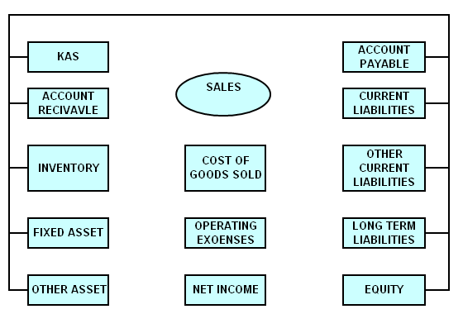
_{INVESTMENT}
_{OPERATING}
_{FINANCING}
_{EXPENSE}
_{PENGHAPUSAN}

Slide 10
Prinsip Akuntansi yang lazim
Jika jumlahnya material, setiap jenis A/P dapat disajikan secara terpisah
A/P kepada perusahaan afiliasi harus dipisahkan dari A/P kepada pihak yang independen dan kepada direksi, pemegang saham dan karyawan
A/P tidak boleh digabung dalam jumlah yang netto
Harus diungkapkan dalam laporan keuangan aktiva yang dijaminkan dalam penarikan A/P
Jika jumlahnya material, saldo debit A/P harus dicantumkan dalam aktiva lancar (Prepaid, advanced payment)

Slide 11
Jenis-jenis Account Payable
A/P trade
  Hutang lancar yang berhubungan langsung dengan proses produksi
  Pembelian barang dagangan atau asset produksi
  Seperti : Barang dagangan, raw material import/lokal, asset produksi, dll
  Dipisahkan A/P Trade Affiliation company (Afco) dan A/P Trade non Afco
A/P non trade
  Hutang lancar yang terkait dengan pembelian barang/jasa yang tidak ada kaitanya secara langsung dengan produksi
  Barang non dagang, maupun asset non produksi
  Seperti : Office supplies, advertising & promotion, Furniture & Fixture, Mobil dinas, dll
  Dipisahkan A/P NonTrade Affiliation company (Afco) dan A/P Non Trade non Afco

Slide 12
Payment Policy (1)
Pembayaran bila seluruh dokumen sudah lengkap (invoice, faktur pajak, surat jalan, PO, kwitansi)
Pembayaran yang dipotong pajak (PPh) harus diperiksa oleh dept. head/perwakilan atau yang dikuasakan
Pembayaran dalam sebulan hanya beberapa kali (2-3 kali)
Pembayaran eksternal dilakukan melalui bank (giro, cek atau TT) dan selalu harus atas nama

Slide 13
Payment Policy (2)
Proses approval oleh pejabat level managerial
Pemrosesan dokumen pembayaran harus melalui sistem informasi (sistem informasi yang sudah terintegrasi)
Jika invoice memiliki down payment (DP), dilakukan clearing down payment, agar saldo down payment ter-update
Prioritas pembayaran kepada supplier yang bergaining positionnya lebih kuat

Slide 14
Account Payable dalam Strategi Purchasing
Management Objectives
  Pembelian material atau jasa
    Harga Terbaik (Termasuk Credit Terms)
    Kualitas Terbaik (layanan purna jual, goodwill)
    Delivery Time
    Kelangsungan Supply
  Cash Management
    Trade Payable merupakan sumber pendanaan
    Semakin lama pembayaran semakin baik bagi cash management
Supplier atau Vendor
  Melihat customer dari
    Kepastian
    Profit dan Volume

Slide 15
Account Payable dalam Strategi Purchasing
Perkembangan pada saat ini
  Perusahaan kembali ke core business
  Outsourcing
  Strategi
    Volume consolidation
      Volume consolidation through reduction of number supplier
      Sebelumnya perusahaan berhubungan dengan banyak supplier, keuntungan
        Mencari harga terendah
        Mengurangi tingkat ketergantungan dengan satu supplier
      Benefit of consolidation volume
        Meningkatkan share bisnis supplier
        Supplier dapat volume order lebih besar, economic scale tercapai, harga bisa turun
        Mau melakuakan investasi jika dibutuhkan Long-term relationship
        Adanya proses screening, pemilihan supplier
      Tapi perlu juga contingency plan

Slide 16
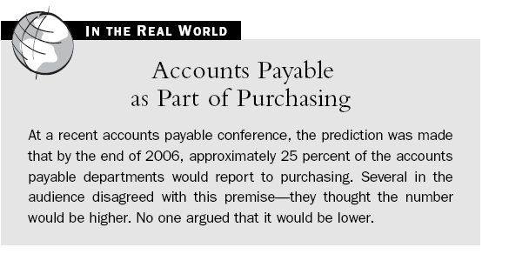

Slide 17
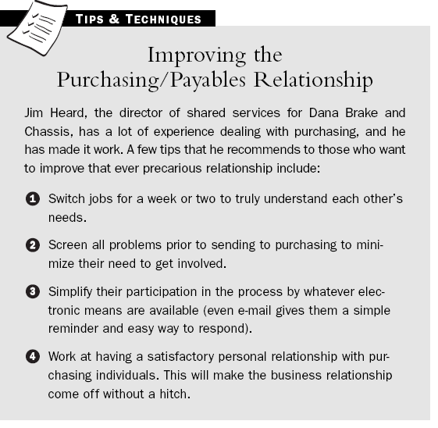

Slide 18
Klasifikasi Supplier
Buyer
  Risk or Exposure
    High (tinggi) :
      Supplier sedikit, material tidak ada bisnis terhenti, mandatory (safety & regulation)
      Supplier monopoli/oligopoli
      Single supplier
      Selalu menjadi prioritas pembayaran
    Low (rendah) :
      Supplier banyak, ada produk pengganti & material/jasa tidak ada bisnis tetap jalan
      Persaingan sempurna
      Beberapa supplier
      Pembayaran tidak terlalu ketat
    Relative cost
    High → pembelian banyak
    Low → pembelian sedikit

Slide 19
Klasifikasi Supplier
Supplier
  Prefer customer → memberikan profit dan volume, bisnis tergangu apabila kehilangan customer
  Sedikit supplier, namun andal
  Long term relationship (kepastian)
  Memudahkan negosiasi
  Mendapat skala ekonomis supplier
Tidak semua material dan jasa diperlakukan sama

Slide 20
Klasifikasi Supplier
Kondisi supplier dan buyer
  High exposure & bukan key customer
    Akan menerapkan aktual pembayaran yang cepat
    Dapat memaksa terms
  Low exposure & Key customer
    Lebih toleran terhadap pembayaran
    Mengikuti terms yang diterapkan perusahaan
  Penting !!!
    Pemetaan antara buyer dan supplier
    Perlu kerja sama dengan purchasing
    Bisa menentukan perusahaan yang dapat ditunda pembayarannya

Slide 21
Prepaid/Down Payment
Uang muka yang disyaratkan atau diminta olen supplier
Cenderung akan membebani cashflow
Supplier yang monopoli cenderung menerapkan ini
Sedapat mungkin mencari supplier yang tidak mensyaratkan DP
Perlu diatur dengan SOP yang ketat, proses maupun nominalnya
Harus disetujui oleh pejabat yang berwenang
DP yang sudah dibayarkan harus dicontrol dengan ketat, untuk menghindari fraud
Pelunasan A/P harus dilakukan dengan mengclearing DP
DP harus diminta kembali jika terjadi pembatalan pembelian

Slide 22
Retur Pembelian
Pengembalian barang oleh perusahaan kepada supplier
Disebabkan oleh reject, kadaluarsa atau kesalahan spesifikasi
Dapat terjadi sebelum dan sesudah pembayaran
Sebelum pembayaran : Tagihan supplier harus sudah mencerminkan retur
Sesudah pembayaran : lakukan debit memo atau potong invoice berikutnya
Dapat pula dengan tukar guling : tidak berpengaruh pada tagihan
Administrasi retur harus dikontrol oleh pejabat yang berwenang
Ada register administrasi retur

Slide 23
Penentuan Utang Jangka Pendek
Satu tahun
Satu siklus usaha
Suatu kewajiban akan dikelompokkan sebagai utang jangka pendek apabila pelunasannya akan dilakukan dengan menggunakan sumber-sumber aktiva lancar atau dengan menimbulkan utang jangka pendek baru

Slide 24
Pembagian Utang Jangka Pendek
Utang jangka pendek yang jumlahnya dapat diketahui dengan pasti
Utang jangka pendek yang jumlahnya belum dapat ditetapkan
Utang-utang bersyarat

Slide 25
Utang Jangka Pendek yang Sudah Pasti
Jatuh tempo telah ditentukan
Jumlah yang harus dibayar telah diketahui
Misalnya: utang dagang, utang wesel, utang jangka panjang yang jatuh tempo dalam periode berjalan, Utang dividen, Uang muka, dana yang dikumpulkan untuk pihak ketiga, utang beban, pendapatan diterima di muka

Slide 26
Hutang dagang
Timbul dari pembelian barang atau jasa untuk menunjang usaha utama perusahaan
Termasuk juga barang yang sedang dikirim (apabila TOS nya FOB Shipping point)

Slide 27
Utang Jangka Panjang yang Jatuh Tempo dalam Periode Itu
Apabila utang jangka panjang yang jatuh tempo dalam periode itu akan dilunasi dengan kas atau piutang atau aktiva lancar lainnya maka termasuk Utang Lancar.
Apabila utang jangka panjang yang jatuh tempo dalam periode itu akan dilunasi dengan Obligasi atau Saham atau Utang Jangka Panjang lainnya maka termasuk Utang Jangka Panjang.

Slide 28
Utang Dividen
Utang Dividen timbul pada saat pengumuman pembagian dividen oleh Rapat Pemegang Saham dan terutang sampai tanggal pembayaran
Utang Dividen dicatat
  Dr Laba ditahan xxxxx
      Cr Utang Dividen xxxxx

Slide 29
Uang Muka dan Pendapatan diterima dimuka
Uang Muka adalah pembayaran dimuka dari pembeli / customer untuk barang-barang atau jasa yang dipesan.
Uang Jaminan Pembelian yang dibayarkan oleh pembeli/customer adalah Utang, jika jaminan tersebut dapat ditarik kembali (refundable) sewaktu-waktu.
Pendapatan diterima dimuka diakui sebagai utang, sampai dengan penyerahan barang atau jasa

Slide 30
Dana yang dikumpulkan Untuk Pihak Ketiga
Dana yang ditarik dari pegawai/pembeli untuk selanjutnya diserahkan ke pihak ketiga (contohnya diserahkan ke pemerintah)
Dr Gaji dan upah Rp1.200.000
  Cr Kas Rp.1.020.000
  Cr Utang PPH Rp. 180.000
Dr Piutang Rp11.000.000
  Cr Penjualan Rp.10.000.000
  Cr Utang PPN keluaran Rp. 1.000.000

Slide 31
Utang Beban (Biaya yang masih harus dibayar)
Utang bonus
  Dari % laba sebelum dikurangi bonus dan PPH
  Dari % laba sesudah dikurangi PPH
  Dari % laba sesudah dikurangi dan PPH
Utang gaji dan upah
Utang bunga, sewa dan lainnya

Slide 32
Taksiran Utang
Taksiran utang ini mungkin dikelompokkan sebagai utang jangka pendek atau jangka panjang, tergantung pada saat pelunasan utang tersebut. Jika pelunasannya segera, maka dikelompokkan sebgai utang jangka pendek, tetapi jika pelunasasnnya akan dilakukan beberapa periode yang akan datang maka dikelompokkan sebgai utang jangka panjang
Taksiran Utang Pajak penghasilan
Taksiran Utang Garansi
Taksiran Utang Hadiah yang beredar
Taksiran Utang Pensiun (Utang Jangka Panjang)

Slide 33
Utang-Utang Bersyarat (Contigent Liabilities)
Sengketa hukum
Jaminan terhadap utang anak perusahaan
Piutang wesel didiskontokan dan piutang dijaminkan
Garansi terhadap penurunan harga barang-barang yang dijual

Slide 34
PENGARUH ACCOUNTS PAYABLE
TERHADAP CASH FLOW
Operating Cycle Cash
Pengaruh Terhadap Cash dan Working Capital

Slide 35
Pengaruh Terhadap Cash
_{Operating Cycle}
Cash
Collections
Purchasing
Account
Receivable
Purchased
Materials
Sales
Manufacturing
Inventory
As quickly as possible
As slowly as possible
Notes:
Pada semua jenis bisnis akan mengahadapi hal yang sama. Mereka harus menyediakan servis atau product sebelum terima cash. Yang disebut cash convertion cycle.
Proses dimulai dari penanaman modal dari owner, pembelian barang material atau jadi, kemudian delivery ke clients/consumer.
Bisnis yang benar adalah apabila cash in dapay mengcover proses selanjutnya dan juga harus

Slide 36
Pengaruh Terhadap Cash

Slide 37
Pengaruh Terhadap Cash
Semakin pendek credit term → semakin besar kebutuhan modal kerja
Semakin kecil margin → semakin lama pengembalian modal
Perusahaan idealnya memiliki terms yang seimbang antara terms dari customer dan supplier & kecukupan margin
Sangat tergantung industri
    Intermediaries → low margin → term & price sensitive
    Consumer Goods → high margin → low price & term sensitive

Slide 38
Penentuan Biaya Modal
Biaya Modal dari Hutang Perniagaan.
Biaya modal ini bersifat explicit, karena perusahaan gagal mem-bayar pada tepat waktu, sehingga kehilangan kesempatan untuk mendapatkan discount.
Cash Discount
Cod = x 100%
Average Payable
Cod After Tax = (Cod before tax)(1-t).

Slide 39
Biaya Modal dari Hutang Wesel.
Dalam hutang wesel bunga dibayar dimuka, dengan memotong jumlah yang akan diterima.
Interest Payment
Cod = x 100%
Nominal Wesel – Interest Payment
Cod After Tax = (Cod before tax)(1-tax).
Biaya Modal dari Hutang Jangka Pendek.
Hutang jangka pendek dikeluarkan oleh bank, disebut kredit bank, jangka waktu pinjaman paling lama satu tahun. Biasanya bank me-motong bunganya didepan, plus premi asuransi, sehingga jumlah yang diterima dibawah nilai nominal hutangnya.
Interest Payment + Premi Asuransi
Cod = x 100%
Nilai Nominal Hutang – (IP + PA)
Cod After Tax = (Cod before tax)(1-tax).

Slide 40
Report-report yang Terkait dengan A/P
Aging Report
Down/Advanced Payment Report
Cash Flow Report
Cash Reconciliation Report
Statement of Account

Slide 41
Aging Report
Bertujuan untuk mengetahui umur dari A/P
Membantu penentuan prioritas pembayaran
Mengukur credit limit dari supplier
Supplier yang mempunyai posisi yang kuat akan ketat menjaga credit limitnya
Menghindari supplier menunda/menahan delivery
Umur A/P supplier yang lemah cenderung akan panjang
Perlu dikembangkan strategi win-win solution dengan supplier

Slide 42
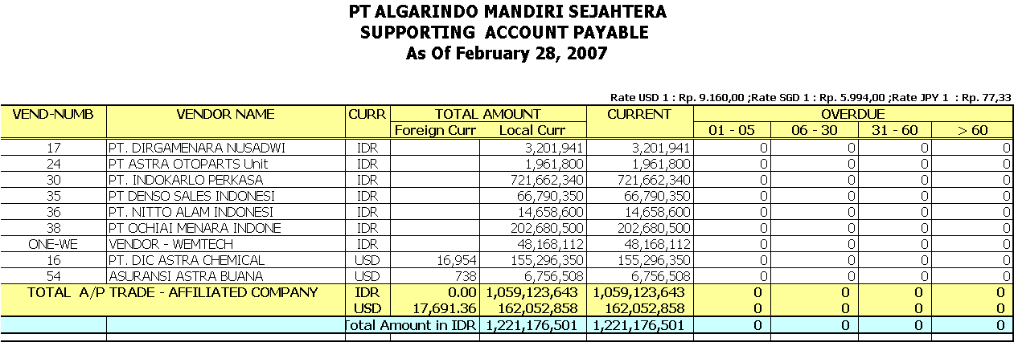
Aging A/P Report

Slide 43
Report Accounts Payable
Supporting Account Payable As Feb 2007
Exposure
Average Payable Days
Cash Disbursement

Slide 44
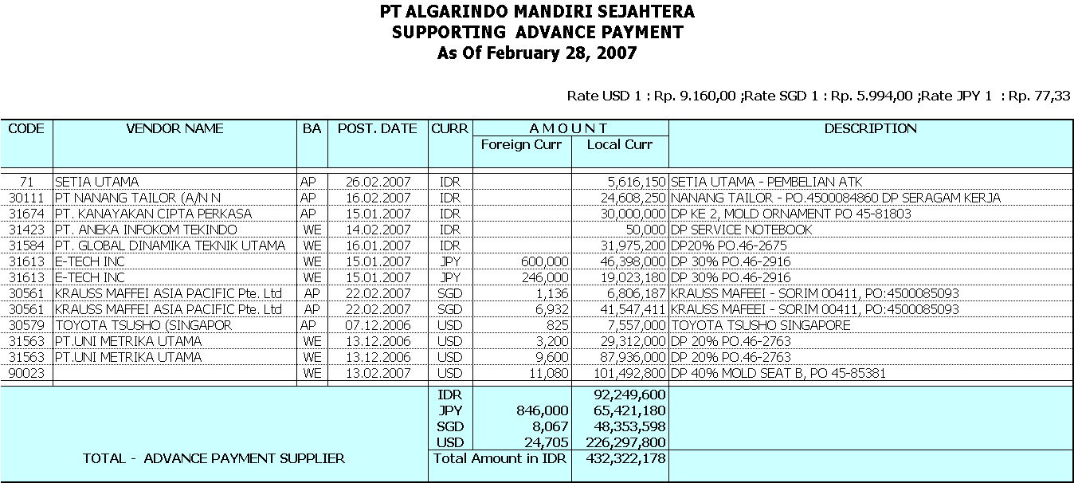
Down/Advanced Payment Report

Slide 45
Master Vendors File
Master Vendors File & Vendor Files
  Master vendor files
    Informasi mengenai vendor tertentu
      Exact company name
      Address (mailing, office, bank etc)
      Organization chart
        Contact person
        CFO, CEO etc
      Product, service, Credit terms, NPWP etc
      Informasi yang dibutuhkan (evaluasi bagi purchasing)
    Merupakan alat control
    Tidak semua dapat mengakses dan mengganti
  Vendor Files
    Detail transaksi dan dokumen pendukung
    Semua invoice yang sudah dibayar
    Alat control
    Ada yang disatukan dengan master vendor files

Slide 46
Handling Invoice
Three-way match (lebih)
  Invoice
    Berisi
      Where to send the payment
      When the payment is due
      Payment terms, discount, rate
      Special instructions
    Tidak semua invoice sama
      Tidak standar tiap supplier
      Sering tidak lengkap dan terjadi kesalahan
      Tandai supplier yang sering salah
    Account Payable tidak bisa diukur kinerjanya berdasarkan jumlah invoice
  Purchased Order
    Apakah perlu di “cc” ke Account Payable ???
    Siapa yang harus approve ???
    Sering terjadi kesalahan
      Account, Perhitungan, Kelengkapan, RATIONAL
  Good Received dan Service Received

Slide 47
Document
Purchase Request (PR): Permintaan pembelian dari departemen user ke bagian purchasing/procurement
Purchasing order (PO) : Surat order dari bag. Purchase untuk supplier
Delivery Notes : Surat jalan yang dilapirkan supplier saat delivery
Goods Receipt Document : Surat tanda terima barang, yang dibuat oleh warehouse
Bukti penerimaan invoice : Dibuat oleh perusahaan sebagai bukti bahwa invoice supplier sudah diterima
Invoice : Surat tagihan yang dibuat oleh supplier
Kwitansi bermaterai : Sebagai dokumen tanda pembayaran/pengeluaran uang
Faktur Pajak standard : Bukti pemungutan PPN oleh supplier sebesar 10% dari transaksi
Voucher Bukti Pengeluarang Uang (BPU) : Lembar bukti perintah pengeluaran uang untuk pembayaran oleh pembelian barang atau jasa beserta penghitungan pajaknya (PPN dan PPH) dan dikurangkan dengan advanced payment (jika ada)
Bukti Pemotongan PPh pasal 21, 23 : Pemotongan sesuai tarif yang dilakukan oleh perusahaan atas jasa dan barang yang dibeli.

Slide 48
Dipilih invoice yang
diprioritaskan untuk dibayar
Finance melunasi A/P
Dan setor pajak
Finance memproses
invoice supplier
Bank
Bank mengirim
rekening koran
Invoice
Data GR
Gudang membuat
GR document
Setelah menerima
barang dr supplier
Clearing
A/P
Master data : vendor, alamat, Rek. Bank
Data Invoice
Start
Data GR
Data PR
Server
Data PO
Departemen user
Membuat Purchase
Requisition (PR)
Delivery
note
Data PR
Data PO
Doc. PR
Dikirim ke supplier
Via fax, email, kurir
Purchasing
Membuat PO
PO
Supplier

Slide 49
Document Flows
Sumber | Doc | Data | Referensi
PPIC, dept lain | PR | Kode, desc barang, Qty, UoM, Tanggal dibutuhkan | MRP, Forecast, dll
Purchasing | PO | No. PR, Vendor, Kode & desc barang, Qty, Price/u, delivery date, TOP (biasanya sesuai master data) | PR
Warehouse | GR | No. PO, vendor, barang, Qty, incoming date | PO, surat jalan supplier
Finance | Invoice Voucher Bayar | Vendor, barang, Qty, Price/u, Amount, tanggal jatuh tempo, No. Rek Bank | PO, GR, surat jalan, Faktur pajak,
Finance | Cek Giro | No. cek, Rek. Vendor, Rek kas negara, Vendor, Amount, No. Invoice, bukti potong PPH 21,23 (kalau ada) | Invoice, faktur pajak
Bank | Rek. Koran | Tanggal, No. cek/giro, No Invoice (jika Cuma 1) | Transaksi in out 1 bulan
Finance | Clear. A/p | Tanggal, No. cek/giro, No Invoice | Rek. koran

Slide 50
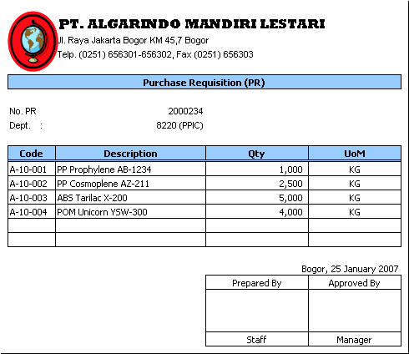
No. Document
urut dantercetak
untuk control
Dan Departemen
pemesan
Ada code,
descripsi,
Qty dan
satuan

Slide 51
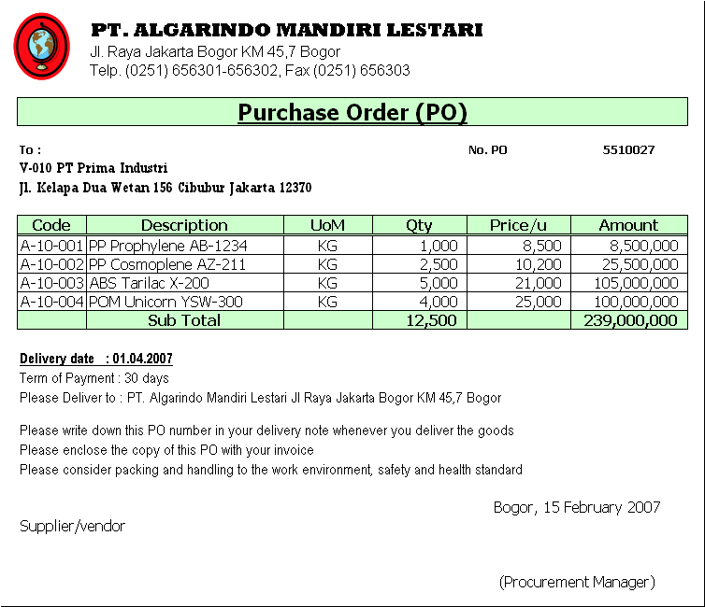
No. Document
urut dantercetak
untuk control
Informasi
Harga per unit
Sebagai dasar
penagihan
Info Waktu
Pengiriman Dan TOP.
(biasanya TOP Juga
sudah fixed di
master data
Informasi lokasi
pengiriman
Agar tidak ada
keslahan lokasi

Slide 52
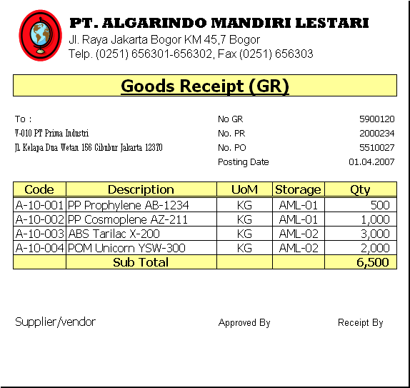
No. Document
urut dantercetak
untuk control
Tidak ada info harga
(confidensial) hanya Qty.
Karena itu yang
dibutuhkan
Qty harus jelas,
agar tidak terjadi
salah hitung
Approved oleh yang
Berwenang bahwa barang
memang diterima

Slide 53
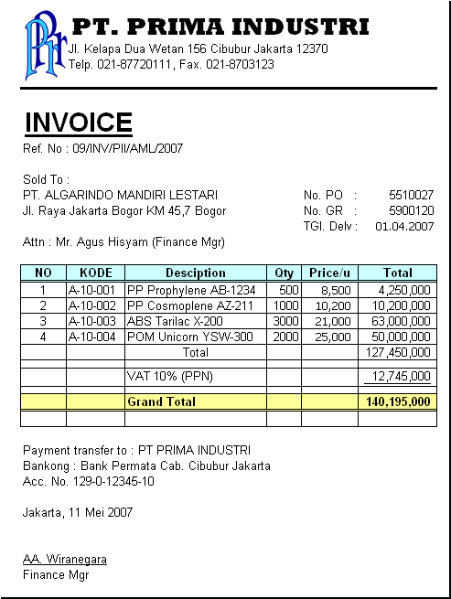
No. Document
urut dantercetak
untuk control
Nilai yang ditagihkan berdasar
harga yang sudah deal,
ditambah dengan nilai
PPN masukan
Informasi no rekening,
agar tidak salah transfer

Slide 54
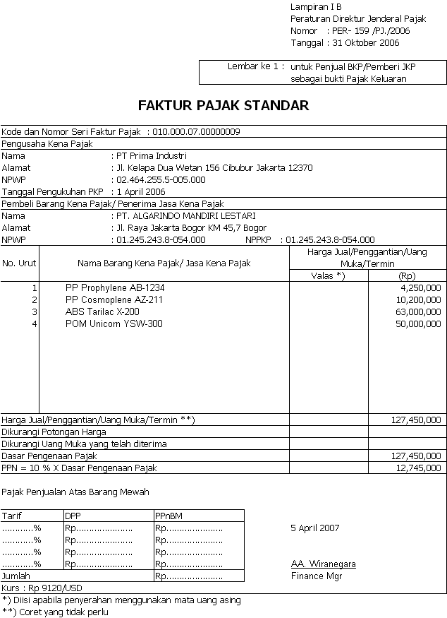
Data kode dan nomor
seri faktur, serta ingo
NPWP dab alamat supplier
dan perusahaan. Tidak
boleh salah
Nilai principal dan
PPN masukan
Pejabat yang mengotorisasi,
Tidak boleh berganti-ganti
(kecuali dilaporkan)

Slide 55
Data kode dan nomor
seri faktur, serta ingo
NPWP dan alamat supplier
Tidak boleh salah

Slide 56
Indirect Method Cash Flow
Memperlihatkan uses dan sources dana
  Menjelaskan kemana profit
  Mengapa perusahaan membutuhkan pinjaman
  Bagaimana perusahaan mendanai investasi
  Bagaimana hutang dapat dibayar
  etc

Slide 57
Indirect Method
Calculation
  Last year cash sebagai beginning cash
  Tentukan source of fund dan uses of funds
    Net income + non cash charges sebagai sources of fund
    Dividend sebagai uses of fund
    Hitung seluruh movement balance sheet items (current year dikurangi last year)
    Klasifikasikan sources and uses of fund
    Assets Liabilities and Equity
    Increase Uses of funds Sources of funds
    Decrease Sources of funds Uses of funds
    cash, retained earnings and plant & equipment tidak diklasifikasikan
    Perhitungan untuk plant and equipment
  Purchase (sale) P&E = Net P&E current + Depreciation Current – Last year Net P&E
  Beginning cash + Sources – Uses = Ending Cash

Slide 58
Indirect Method

Slide 59
Indirect Method

Slide 60
Direct Method Cash Flow
Direct Method
  Perhitungan berdasarkan katagori the gross receipt dan disbursements
  Lebih mudah untuk planning purpose
  Kategori
    Cash Receipt
      Cash sales, Collection, borrowing etc
    Cash Disbursement
      Payable, Admin expenses, marketing expenses, etc

Slide 61
Direct Method

Slide 62
Statement of account
Bukanlah sesuatu yang mandatory sebagaimana konfirmasi piutang :
    Pengujian subtantif A/P untuk menemukan unrecorded A/P
    Statement of account berdasarkan A/P yang telah tercatat
    Bukti dari pihak luar dapat diperoleh dari invoice dan pernyataan piutang dari kreditur
Memastikan nilai A/P yang dicatat perusahaan sama dengan supplier
Berisi permintaan pernyataan/persetujuan tentang nilai A/P yang dicatat perusahaan
Cocok dilakukan pada perusahaan dengan pengendalian internal A/P lemah
Tidak dijumpai adanya pernyataan piutang supplier
Terdiri atas 2 jenis
    Konfirmasi positif : membutuhkan jawaban balik dari suuplier
    Konfirmasi negatif : Jika tidak dijawab dianggap supplier menyetujui nilainya

Slide 63
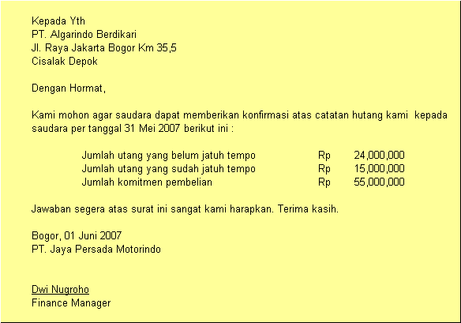

Slide 64
Simalakama
PT. Artha Wahana Plastika adalah sebuah perusahaan yang memproduksi sparepart untuk otomotif. Baik Roda 2 maupun roda 4. Selama tiga bulan ini perusahaan mulai mengalami kesulitan cash flow akibat beberapa tagihan ke customer macet.
Kepala pabrik yang merupakan executive in charge tiba-tiba menanyakan ke bagian finance tentang kapan dilakukan pembayaran untuk invoice dari PT. Aria Wiasa sebesar 150 Jt. Dan meminta untuk dibayar secepatnya
Tagihan tersebut sebenarnya masih akan jatuh tempo tiga minggu lagi. Sedangkan pembayaran periode pertama baru akan dilakukan hari Jumat minggu ini. PT. Aria Wiasa sendiri bukanlah supplier utama terbesar perusahaan.
Ada beberapa supplier utama yang harus dibayarkan tagihannya segera karena sudah jatuh tempo. Jika tidak dibayarkan, supplier ini akan menahan delivery periode berikutnya.
Jumlah cash yang dimiliki perusahaan hanya mencukupi untuk membayar tagihan beberapa supplier saja

Slide 65
Discusion
PT. AOP-AWP adalah supplier spareparts otomotif untuk ATPM W2 dan W4. Tahun 2005 mulai mengembangkan penjualan untuk assesoris otomotif untuk after market.
Beberapa customer baru yang dijaring adalah perusahaan yang sekelas dealer atau toko spareparts
PT. Uniparts salah satu customer mereka tiba-tiba tak sanggup membayar tagihan. Akibatnya sekitar part yang sudah dikirim sebesar Rp 200 Jt harus ditarik kembali.
Sementara tagihan sebesar Rp 150 Jt, harus restrukturisasi selama 2 tahun.

Slide 66
Day 2

Slide 67
HASTONI, Ak., MM
Mengawali pendidikan di Sekolah Tinggi Akuntansi Negara (STAN) jurusan Akuntansi dan mendapatkan gelar gelar Akuntan., kemudian mendapatkan Gelar Master Management (Postgraduate degree in Master of Management) jurusan Finance Management, di salah satu perguruan tinggi ternama di Jakarta.
Bekerja sebagai profesional audit di beberapa perusahaan nasional dan multi nasional selama lebih dari 20 tahun. Pada tahun 1996 s/d 2004 sebagai tim audit di beberapa perusahaan, diantaranya PT. K M S (Hotel Ritz Carlton Bali), PT. Batavia Realty (Menara Batavia Jakarta), PT Aria West International (Joint Operation between PT Telkom of West Java with private company) dan PT Trebor Indonesia.
Sebagai staf pengajar tetap di beberapa Perguruan Tinggi di Jakarta dan Bogor dan saat ini menjadi Ketua Jurusan di Sekolah Tinggi Ilmu Ekonomi Kesatuan dengan kompetensi di bidang Finance, Accounting dan Audit (fraud).

Slide 68
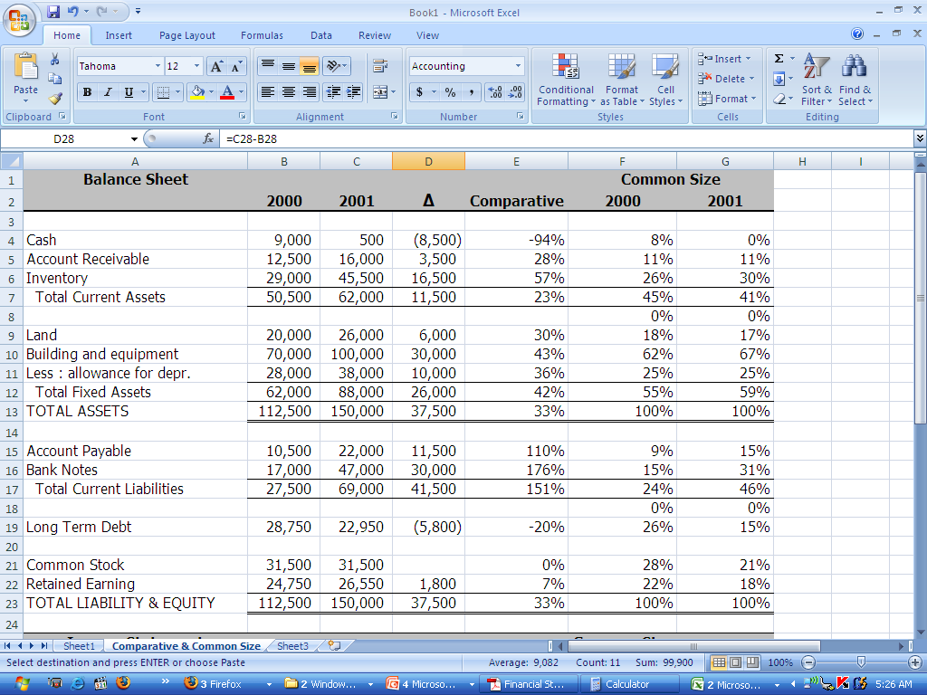
Balance sheet

Slide 69
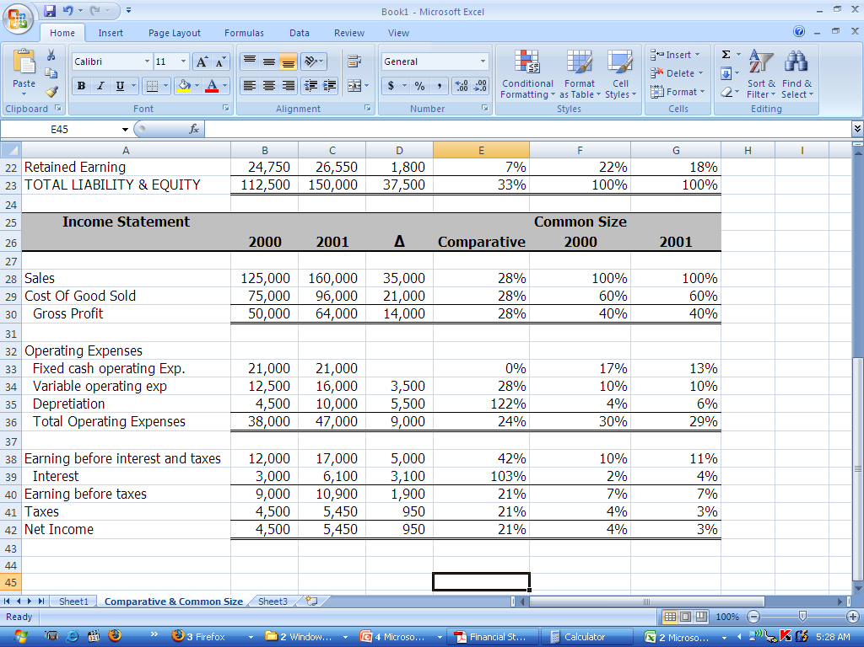
Income Statement

Slide 70
KEWAJIBAN JANGKA PENDEK
(CURRENT LIABILITIES)
meliputi antara lain :
1. Hutang Dagang/ Hutang Usaha (Accounts Payable)
2. Hutang Bank Jangka Pendek (Kredit Modal Kerja/ Working Capital Loan)
3. Uang Muka Penjualan/ Uang Jaminan Pelanggan
4. Biaya-biaya Yang Masih Harus Dibayar (Accrued Expenses)
5. Pendapatan Yang Diterima Dimuka (Unearned Income)
6. Rupa-rupa Hutang lainnya yang harus diselesaikan dalam waktu satu tahun

Slide 71
SOP, Internal Control dan Management Tagihan
SOP dan Internal Control
Real Condition
Praktek yang sehat
Documentasi dan Kontrol Dokumen
Jurnal-jurnal
Transaksi Valas

Slide 72
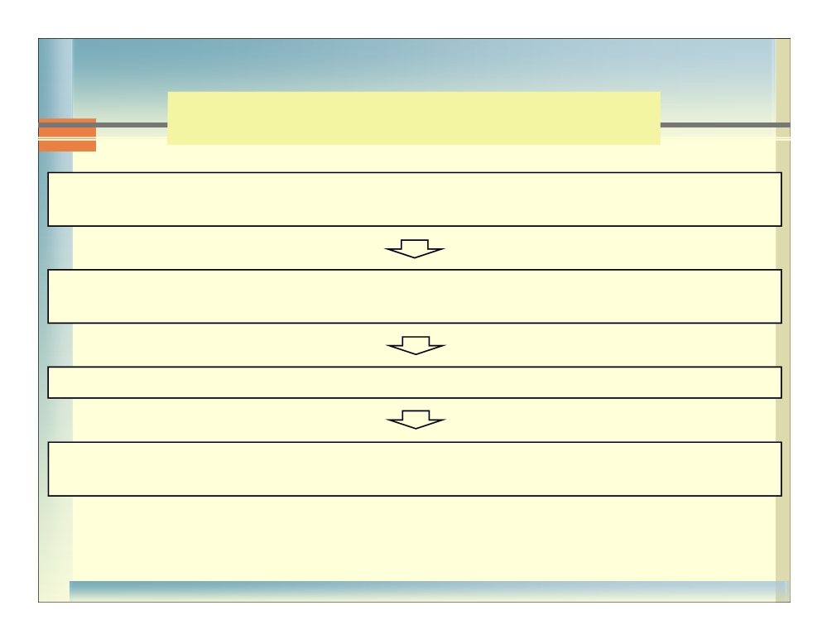
Purchasing Procedures
The PPIC/Sales Department
sends an authorized purchase requisition to the Purchasing Department.
The Purchasing Department
issues an authorized purchase order and sends to the selected supplier.
A receiving report is prepared when the merchandise is received.
The Accounting Department
receives the invoice and copies of the purchase order and receiving report.
8-3

Slide 73
Internal Control
Administrative control
  Prosedur dan catatan yang membantu manajemen untuk mencapai tujuan perusahan
Accounting control
  Prosedur dan catatan yang berkaitan kebenaran catatan keuangan dan laporan
Personal control
  Person yang cakap/kompeten
  Pengawasan dalam melaksanakan tugas
  Ada rotasi atau perputaran tugas (cuti, mutasi)
Responsibility
  Penetapan tangung jawab masing-masing secara jelas
  Tidak ada tumpang tindih
  Tanggung jawab atas operasi yang berhubungan hendaknya dibagi diantara duan orang atau lebih
  Perangkapan tugas mengundang penyelewengan
  Tidak ada duplikasi/kerja ganda
  Tanggung jawab penyelenggara catatan akuntansi dipisah dengan tanggung jawab pelaksana transaksi

Slide 74
Internal Control
Evidence & Security
  Pembuktian catatan untuk meyakinkan kebenaran data akuntansi (rekening koran, tracing, dll)
  Nomor bukti/transaksi urut dan tercetak, dan referensi transaksi
  Transaksi beikutnya tidak dilakukan jika dokumen sebelumnya tidak ada
  Ada approval dari management dan supplier
  Pengecekan oleh supplier dan tanda terima
  Penggunaan asuransi
Independent Review
  Sistem pengendalian internal dievaluasi secara berkala oleh internal auditor
  Auditor internal adalah departemen tersendiri yang independen (diluar pegawai operasi perusahaan)
  Auditor melaporkan kekurangan dan rekomendasi perbaikan

Slide 75
PRAKTEK YANG SEHAT
Semua dokumen bernomor urut tercetak/print komputer
Supplier dipilih atas total cost yang terbaik
Dokumen bisa diproses jika sudah ada dokumen terdahulu (proses sebelumnya)
Ada pengecekan kesesuaian dokumen dengan barang oleh gudang
Pengecekan harga, TOP, dan ketelitian penambahan dan perkalian dalam invoice
Buku pembantu A/P direkonsiliasi secara periodik dengan General Ledger
Pembayaran memperhitung kesempatan potongan tunai
Setelah pembayaran, dokumen invoice dicap lunas

Slide 76
Real Condition
Supplier mengumpulkan beberapa kali pengiriman, baru membuat invoice
Penghematan biaya dokumen dan administrasi
Perusahaan cenderung memperlambat pembayaran
Term of payment akan molor
Tidak cukup dana untuk membayar semua tagihan yang jatuh tempo
Ketidak cocokan antara data di invoice dan catatan perusahaan
Ada barang yang diretur, tapi invoice tidak menunjukkan adanya retur
Invoice tidak mencantumkan nomor PO dan kode barang
Penagihan dengan tentative price
Problem pajak saat invoice/retur invoice melewati waktu periode pajak

Slide 77
Real Condition
Posisi supplier lebih kuat, dan memaksakan waktu pembayaran
Supplier merubah harga secara sepihak
Pembayaran urgent, dokumen belum lengkap
Nilai tagihan yang akan dibayar jauh meningkat dibanding biasanya
Data tidak terintegrasi, pengecekan dokumen secara manual
Banyaknya pembelian expense, tidak menggunakan master data
Kesalahan rekening, karena supplier mengganti rekening tanpa pemberitahuan
Banyak supplier minta advanced payment, dana tidak mencukupi
Dana tidak mencukupi untuk membayar L/C

Slide 78
Real TOP
April
Mei
1
5
30
5
11
W/h
terima
barang
Invoice
diterima
Jatuh
Tempo
Berdasar
delivery
Jatuh
Tempo
Berdasar
Terima
invoice
Pembayaran di minggu kedua
(sebualan 2 x pembayaran : minggu kedua dan kelima
Bayarnya kapan pak ?
Real TOP 41 hari (akan semakin lama jika penyerahan invoice terlambat)
TOP berdasarkan delivery 30 hari
TOP berdasarkan terima invoice 35 hari

Slide 79
Jurnal-jurnal
PR, PO = Tidak ada jurnal
Goods Receipt (GR) :
Date | Account | Amount | Vendor | Reff (No GR)
01.04.2007 | Dr. Iventory Raw. Material Cr. Clear. GR/IR | 127.450.000 127.450.000 | V-010 V-010 | 5900120 5900120
14.04.2007 | Dr. Iventory Raw. Material Cr. Clear. GR/IR | 70.825.000 70.825.000 | V-010 V-010 | 5900125 5900125
24.04.2007 | Dr. Iventory Raw. Material Cr. Clear. GR/IR | 40.725.000 40.725.000 | V-010 V-010 | 5900129 5900129
Dokumen pendukung :
Surat jalan
Ref : No. GR
Kontrol bahwa No. GR itu
menghasilkan jurnal di atas
Account sementara
Sblm pengakuan A/P
saat invoice diterima

Slide 80
Jurnal-jurnal
Saldo Clear GR/IR
menjadi nol.
Membalik
jurnal saat GR
Invoice Receipt (IR) :
Date | Account | Amount | Vendor | Reff
05.04.2007 | Dr. Clear. GR/IR Dr. VAT in Cr. Acct. Payable | 127.450.000 12.745.000 140.195.000 | V-010 V-010 V-010 | 10002111 10002111 10002111
25.04.2007 | Dr. Clear. GR/IR Dr. VAT in Cr. Acct. Payable | 111.550.000 11.155.000 122.705.000 | V-010 V-010 V-010 | 10002120 10002120 10002120
Nilai A/P juga
mengandung nilai
PPN (VAT in) 10%
dari transaksi
Kode vendor berfungsi
sebagai penanda utk
klasifikasi buku
pembantu A/P per Vendor
Ref : No. IR
Kontrol bahwa No. IR itu
menghasilkan jurnal di atas
Dokumen Pendukung :
Invoice (1), GR asli, Faktur pajak asli (2), copy PO,
Kwitansi bermaterai, tanda terima invoice

Slide 81
Jurnal-jurnal
Clearing A/P
  Tidak semua tagihan akan segera dibayar
  Ada pemilihan prioritas, walau sudah jatuh tempo
  Supplier yang kuat, akan lebih diutamakan
  Supplier A/P aging sudah lama biasanya juga akan diutamakan
Date | Account | Amount | Vendor | No. Cek | Reff
11.05.2007 | Dr. Acct. Payable Cr. Bank | 140.195.000 140.195.000 | V-010 V-010 | PB12345 PB12345 | 10002111 10002111
25.05.2007 | Dr. Acct. Payable Cr. Bank | 122.705.000 122.705.000 | V-010 V-010 | PB12349 PB12349 | 10002120 10002120
Dokumen pendukung :
Voucher payment request, Cek/giro,
Surat permintaan pembayaran ke bank

Slide 82
Item | Value
Qty | 1.000
Price/u | USD 1,5
Kurs GR | Rp 9.300
Kurs Invoice | Rp 9.500
Kurs Closing | Rp 9.400
Kurs Payment | Rp 9.600
Jurnal-jurnal Transaksi Valas
Item | Value | Remark
Amount GR | 13.950.000 | 1000 x USD 1,5 x 9.300
Amount Invoice | 14.250.000 | 1000 x USD 1,5 x 9.500
Amount Closing | 14.100.000 | 1000 x USD 1,5 x 9.400
Amount Paymnet | 14.400.000 | 1000 x USD 1,5 x 9.600
Goods Recepit 01.04.2007
Dr. Inventory Raw Materia 13.950.000
Cr. Clear GR/IR 13.950.000
Invoice Receipt 05.04.2007
Dr. Clear GR/IR 13.950.000
Dr. VAT in 1.425.000
Dr. G/L Foreign Expense 300.000
Cr. Acc. Payable 15.675.000
Catatan :
VAT In = USD 1,5 x 1.000 unit x 9.500 x 10%
= 1.425.000
G/L Foreign =14.250.000 – 13.950.000 = 300.000

Slide 83
Jurnal-jurnal Transaksi Valas
Closing Periode 31.04.2007
Dr. Acc. Payable 150.000
Cr. G/L Unrealized A/P 150.000
Awal Periode 01.05.2007
Cr. G/L Unrealized A/P 150.000
Dr. Acc. Payable 150.000
Catatan :
Amount Invoice = 1000 x USD 1,5 x 9.500 = 14.250.000
Amount Closing = 1000 x USD 1,5 x 9.400 = 14.100.000
Gain Unrealized A/P 150.000
Jurnal membalik A/P
Agar nilai A/P sama
dengan sebelum closing
Payment 11.05.2007
Dr. Acc. Payable 15.675.000
Dr. G/L Realized A/P 165.000
Cr. Bank 15.840.000
Catatan :
Saldo A/P yang akan dibayar : 15.657.000
Kurs Saat Invoice Rp 9.500
Nilai USD A/P = 15.657.000 : 9.500 = 1.650
Kurs saat payment : 9.600
Nilai harus dibayarkan : 1.650 x 9.600 = 15.840.000

Slide 84
Bagaimana Account payable Report di Perusahaan anda ?
Seberapa sering menemukan kesalahan?
Seberapa sering di tinjau ulang master listnya?
Seberapa sering menemukan invoice yang salah?
Seberapa sering membayar A/P bukan dengan original invoice
Seringkah melakukan rush check

Slide 85
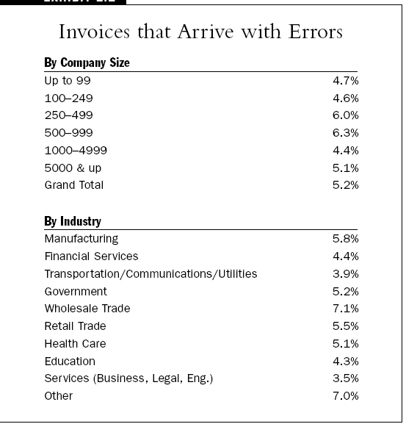

Slide 86
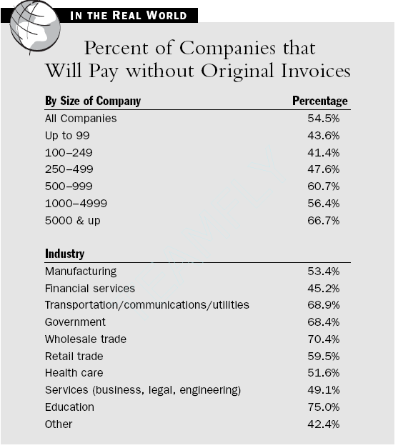

Slide 87
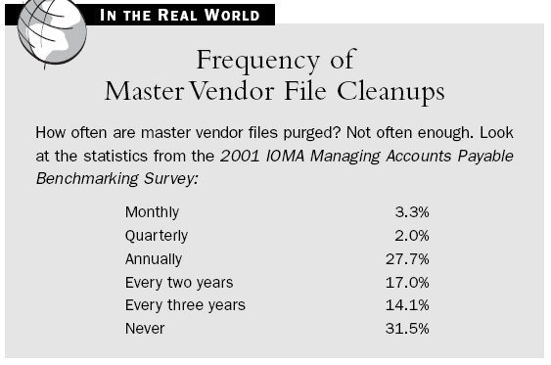

Slide 88
Audit terhadap
Proses Account Payable
Compliance Test Proses A/P
Substantive Test Nilai A/P
Notes:
88

Slide 89
Audit terhadap A/P
Compliance Test terhadap Siklus A/P
    Verifikasi terhadap efektivitas sistem pengendalian internal (SPI) terhadap A/P
    Mendapatkan informasi :
      Frekuensi pelaksanaan SPI
        Berapa banyak transaksi A/P diotorisasi oleh pejabat berwenang
        Kemungkinan ditemukan ketidak konsistenan
      Mutu SPI
        Apa yang hendak dicapai oleh SPI tersebut
        Mutu SPI baik jika mencapai tujuan yang hendak dicapai oleh SPI tersebut
      Karyawan yang melaksanakan SPI
        Saling kontrol antar karyawan, antar departemen
        SPI tidak efektif jika pengendalian dilakukan langsung oleh karyawan itu sendiri yang melakukan transaksi
Notes:
89

Slide 90
Audit terhadap A/P
    Dilakukan dengan cara :
      Pengujian dengan mengikuti pelaksanaan transaksi tertentu
        Pengamatan adanya unsur SPI dalam transaksi A/P
        Dari proses pembelian hingga pembayaran
        Pengamatan (bisa bersifat mendadak) : pembuatan PO, Penerimaan tagihan, invoicing, pembuatan cek, penyetoran cek ke bank, posting di G/L
      Pengujian transaksi masa lalu yang sudah dicatat
        Sampling transaksi yang akan diuji
        Mengikuti pelaksanaannya sejak awal – akhir
        Cek semua dokumen yang dibuat dalam proses tersebut
        Cek pencatatannya dalam G/L
        Obyek yang diperiksa : sistem otorisasi apakah benar-benar dilaksanakan
Notes:
90

Slide 91
Audit terhadap A/P
  Sumber informasi Compliance Test
      Struktur organisasi dan Job Description karyawan A/P
      Pedoman Chart of Account
      SOP, sistem akuntansi A/P
      Interview : karyawan inti dan pelaksana A/P
      Laporan, kertas kerja dan program pemeriksaan auditor internal
      Catatan akuntansi, dokumen, sistem informasi
      Kunjungan ke seluruh kantor dan pabrik
      Laporan rekomendasi perbaikan SPI, laporan akuntan sebelumnya
Notes:
91

Slide 92
Audit terhadap A/P
Substantif Test terhadap A/P :
    Menemukan kemungkinan kesalahan rupiah
    Secara langsung mempengaruhi kewajaran penyajian laporan keuangan
    Kemungkinan terjadi karena kesalahan:
      Penerapan akuntansi yang lazim
      Tidak konsisten
      Cut off tidak tepat
      Penghitungan/matematis
      Pekerjaan penyalinan, penggolongan, dan peringkasan informasi
      Disclosure unsur tertentu dalam laporan keuangan
Notes:
92

Slide 93
Audit terhadap A/P
Tujuan Pemeriksaan A/P :
    Keyakinan keandalan catatan akuntansi A/P
      Keyakinan akan ketelitian catatan akuntansi yang mensupport A/P
      Rekonsiliasi Saldo A/P di neraca, G/L, register kas keluar, Register cek dan jurnal umum
    Membuktikan Eksistensi A/P di Neraca
      Nilai A/P di neraca sesuai dengan nilai yang sesungguhnya
      Konfirmasi saldo dari supplier (Statement of account)
      Periksa dokumen yang mendukung pembayaran A/P
      Temukan utang yang belum dicatat (rekonsiliasi dengan catatan penerimaan barang)
Notes:
93

Slide 94
Audit terhadap A/P
    Ketepatan cut off A/P
      A/P terkait langsung dengan penghitungan biaya
      Ketidaktepatan periode akan berdampak pada penghitungan rugi/laba
      Cek transaksi minggu terakhir di bulan tersebut, dan minggu pertama awal bulan baru
    Kewajaran penyajian A/P di neraca
      Penyajian A/P berdasarkan prinsip akuntansi yang lazim
      Cek klasifikasi A/P (Perusahaan afiliasi, kreditur dagang, dan direksi, pemegang saham, manager, karyawan
      Auditor dapat melakukan penggolongan kembali
      Periksa penjelasan yang berkaitan dengan A/P
Notes:
94

Slide 95
PENGUJIAN SUBSTANTIF Account payable
Verifikasi
Eksistensi
Rekonsiliasi
Verifikasi
penyajian
Di Neraca
Verifikasi
Cut off
Audit dimulai
di sini
A/P sesungguhnya
pada tanggal
neraca
Saldo A/P
yang disajikan
di neraca
Catatan akuntansi
Berkaitan
dengan A/P
Notes:
95

Slide 96
Fraud (kecurangan) di Account Payable
Dasar terjadinya Fraud
Jenis-jenis Fraud
Fraud di Account Payable
Pencegahan Fraud

Slide 97
NOT EVERYONE IS HONEST
Hasil riset di A.S. menunjukkan (Steve Albrecht, 2003, hal.35):
30% orang tidak jujur (dishonest)
30% orang jujur sesuai situasi (situtionally honest)
40% jujur (honest at all time)
97

Slide 98
ELEMEN-ELEMEN MENGAPA SESEORANG MELAKUKAN FRAUD
(THE FRAUD TRIANGEL)
Adanya tekanan
Adanya kesempatan
(peluang)
3. Pembenaran
Ketiga elemen tersebut saling berinteraksi
perceived pressure
rationalization
perceived opportunity
perceived opportunity
98

Slide 99
Dasar terjadinya Fraud
FRAUD :
  Dapat diartikan kecurangan secara luas di segala level kendali
  Melibatkan satu atau lebih karyawan
  Dapat bersifat antar departemen
  Umumnya Fraud terjadi karena 3 hal (fraud triangle) (AICPA : “Auditors : Responsibility for Fraud Detection”) :
    Insentif atau tekanan
      Adanya pendapatan lebih
      Tekanan masalah pribadi
      Tekanan dari pihak yang lebih berkuasa

Slide 100
Dasar terjadinya Fraud
    Ada peluang
      Kelemahan dalam pengendalian internal
      Tidak ada pemisahan fungsi
      Karyawan yang cukup lama di satu bagian
    Sikap/Rasionalisasi untuk membenarkan fraud
      Pembenaran bahwa fraud yang dilakukan masih sesuai dengan kode etik
      Tidak ada punishment yang tegas terhadap fraud sebelumnya
      Telah menjadi kebiasaan dan budaya

Slide 101
FRAUD
Secara normatif dicirikan :
    Penipuan (deceit)
    Pencurian (theft)
    Penyembunyian (cancealment)
    Pelanggaran kepercayaan (violation of trust)
    Dilakukan oleh individu/organisasi untuk memperoleh materi, kekayaan, jasa
    Menghindari pembayaran (avoid disbursment)
    Mengamankan kepentingan pribadi atau usaha

Slide 102
Jenis-jenis kecurangan
PwC : “The Emerging Role of Internal Audit in Mitigating Fraud and Reputation Risk” :
  Kecurangan laporan keuangan
    Menyajikan kesalahan dalam laporan keuangan dengan tujuan tertentu
    Lebih saji (overstatement) aktiva
    Kurang saji (understatement) hutang dan biaya
  Penyalahgunaan Asset
    Kecurangan terhadap kas dan kecurangan terhadap inventory dan asset lainnya
    Pemalsuan dan pengalihan produk
  Pengeluaran atau timbulnya kewajiban yang tidak pada tempatnya
    Conflict of interest, Suap (bribery) pemberian ilegal dan pemerasan

Slide 103

GONE Theory…???
GREEDY
G
OPPORTUNITY
O
NEEDS
N
EXPOSURE
E
Notes:
103

Slide 104
Distribusi Kerugian

Slide 105
Kerugian Akibat Penipuan Berdasarkan Posisi

Slide 106
Kerugian Akibat Penipuan Berdasarkan Kolusi

Slide 107
Kerugian Akibat Penipuan Berdasarkan Gender

Slide 108
Kerugian Akibat Penipuan Berdasarkan Umur

Slide 109
Kerugian Akibat Penipuan Berdasarkan Tingkat Pendidikan

Slide 110
Kerugian Akibat dari Penipuan Berdasarkan Jenisnya

Slide 111
KAPAN DAN DIMANA FRAUD TERJADI
Sering terjadi bila :
    Internal control tidak ada, lemah, dilakukan dengan longgar
    Pegawai dipilih tanpa memikirkan kejujuran, dan integritas
    Eksploitasi pegawai demi mencapai profit yang tinggi
    Model management yang koruptif, tidak efisien dan tidak cakap
    Pegawai yang dipercaya memiliki masalah pribadi yang tidak dapat dipecahkan :
      Masalah keuangan
      Kebutuhan kesehatan keluarga
      Kecanduan alkohol, obat terlarang, judi, gaya hidup yang mahal
    Industri di mana perusahaan menjadi bagiannya memiliki sejarah atau tradisi korupsi
    Perusahaan jatuh pada saat yang tidak tepat :
      Kehilangan uang atau saham
      Produk atau pelayanannya sudah ketinggalan zaman

Slide 112
Fraud di Account Payable
Pemalsuan penerimaan meterial atau jasa
    Ke bagian A/p sesuai dengan jumlah pesanan
    Pada saat penerimaan
      Tetap mencatat dengan harapan ada laporan kehilangan atau adjustment biaya
      Physical Padding, membuat penampilan fisik agar jumlah terlihat lebih banyak
    Terutama Jasa marketing
      Untuk jasa yang sulit diukur, design, survey
Kecurangan Pengeluaran /penagihan
    Shell Company (perusahaan fiktif)
      Melakukan penagihan melalui perusahaan fiktif
    Membuat tagihan melalui perusahaan bukan rekan
      Overbilling → meninggikan tagihan
      Pay and return → bayar kelebihan atau ganda, pengembalian tidak ke perusahaan

Slide 113
Fraud di Account Payable
    Mempercepat pembayaran yang belum jatuh tempo karena imbalan dari supplier
Kecurangan dalam permintaan pergantian biaya (expense reimbursement)
    Pembelian pribadi
      Tagihan DItujukan ke prusahaan, tapi barang dimiliki pribadi
    Mischaracterized expenses
      Biaya yang tidak ada hubungan dengan perusahaan (contoh makan siang dengan rekan dimasukan sebagai entertainment)
    Overstated expense reports
      Untuk menutup pengeluaran pribadi, menaikan biaya dengan memalsukan tanda terima/kwitansi, meninggikan biaya-biaya bisnis yang dikeluarkan

Slide 114
Fraud di Account Payable
  Biaya fiktif
    Membuat tanda terima palsu, memperoleh tanda terima/kwitansi kosong
    Proyek yang tidak pernah terjadi dibuatkan tagihan
Membuat tagihan bagi supplier yang tidak menagih
    Ada kelemahan sistem di supplier, tidak mengetahui adanya piutang
    Karyawan membuat tagihan untuk dimiliki sendiri
Korupsi
  Conflict of interest → keterlibatan karyawan, menjemen yang mempengaruhi keputusan
  Illegal gratuity → hadiah
  Bribery (suap) → pemberian yang mempengaruhi keputusan
  Pemerasan → permintaan dari “oknum’ di perusahaan

Slide 115
Billing Scheme (Kecurangan dalam penagihan)
  Payroll Fraud
    Pegawai fiktif (Ghost Employees)
    Memalsukan informasi waktu kerja dan tarif gaji.
    Kecurangan Komisi
  Expense Reimbursement scheme
    Mischaracterized expenses
    Overstated expense reports
    Fictitious expense schemes & Multiple reimbursement
  Personal purchases with company funds
  Pay-and-return
  Overbilling, atau meninggikan tagihan pemasok

Slide 116
Fraud Detection
Corruption
  Individual Red Flags
    Lifestyle Issues
    Personal Problems
    Authority (job and responsibility analysis)
    Attitudes on the Job
    Work habits

Slide 117
Fraud di Account Payable
Pencegahan
  S.O.P yang jelas
    Dokumentasi pendukung penagihan
    Approval limit
    Punishment
    Biaya perjalanan yang berdasarkan kwitansi dan yang tidak
      Yang tidak seperti Taxi, Tips dan Lunch dibuat standard per hari
    Tidak boleh di entertain, jika boleh→ tidak boleh sendiri
    Ada pembatasan nilai dan jumlah orang yang dientertain
    Prosedur pemberian persetujuan yang tepat harus ditetapkan dan dipatuhi
    Pemisahan antara penerimaan, pembelian dan pembayaran
    Proses penentuan atau evaluasi supplier bukan hanya di purchasing
    Saluran komunikasi yang menampung komplain dari pegawai dan supplier
    Code of conduct

Slide 118
Fraud di Account Payable
  Sistem yang terintegrasi
    Memudahkan proses kontrol dan tracing transaksi
    “End to end” keseluruhan proses bisnis
    Penghematan waktu
    Pembatasan manual intervention
    Single entry
    Sistem dapat saling negasi/blok jika ada transaksi yang salah
  Etika bisnis/kerja perusahaan
    Menanamkan nilai etik yang berlaku universal
    Mengatur bagaimana perusahaan dan karyawan beretika
    Mengacu pada perundangan yang berlaku
    Menerapkan good corporate governance
  Analisa review
    Perubahan harga, perbandingan dengan budget atau plan

Slide 119
Fraud di Account Payable
  Check document
    Urutan tanggal PO, Tanda terima dan invoice
    Format invoice, nama dan tanda tangan
    Kebiasaan struktur biaya (termasuk trasport dll)
    Check tanda tangan, fotocopy
    Check dengan supplier (no invoice)
  Check Physic
  Visit
    Interview dan menganalisa supplier
  Conflict of interest letter
    Karyawan sebagai supplier atau punya hubungan istimewa
    Karyawan berjanji tidak menyalahgunakan wewenang
    Larangan menggunakan fasilitas perusahaan
    Mutasi ke bagian yang tidak terkait

Slide 120
Fraud di Account Payable
  Mutasi atau rolling berkala
    Tidak tergantung dengan satu personil
    Diketahui kesalahan masa silam
    Menghindari penyembunyian informasi
    Meningkatkan kompetensi karyawan
  Reward & Punishment
    Penghargaan terhadap karyawan yang menemukan kecurangan
    Punishment langsung terhadap karyawan yang curang
      Dari surat peringtan s/d pemecatan dan proses pidana
      Menimbulkan efek jera

